Slide 1
Realizado por : María Gracia Naranjo Mora
Agosto 2021
“Análisis de riesgos ergonómicos a los aparejadores en las actividades de “Rig Moves” en la empresa Transportes Noroccidental CIA LTDA”

Slide 2
Problema de Investigación:
La empresa Transportes Noroccidental CIA LTDA, brinda servicios de transportes de carga pesada y extrapesada a nivel nacional. Uno de los principales servicios que la empresa presta en este sector es la movilización de taladros de perforación y reacondicionamiento de pozos petroleros a lo que denominados “rig moves”.
Para dicho trabajo se utilizan varios tipos de equipo pesado como grúas, cargadoras y winches, en los cuales laboran los aparejadores de cargas o ayudantes, quienes forman parte fundamental en las operaciones y están expuestos a varios factores de riesgo como en cualquier actividad laboral.

Slide 3
Identificar los peligros y evaluar los riesgos ergonómicos a los que están expuestos los aparejadores de cargas, mediante el análisis de las actividades frente a posturas forzadas y el levantamiento manual de cargas para determinar los controles a través de un plan de prevención en sus actividades y evitar que desencadenen trastornos musculo esqueléticos.
Objetivo General:

Slide 4
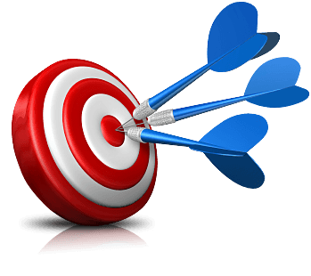
Objetivos Específicos:
Objetivo General:
Identificar las actividades del puesto de trabajo de aparejador, mediante la inspección visual de las labores que realizan los aparejadores para determinar las posturas forzadas y la manipulación manual de cargas a las que se aplicara la evaluación del riesgo laboral.
Evaluar el riesgo ergonómico por manipulación manual de cargas utilizando la metodología MAC para jerarquizar el riesgo y por tanto su gestión
Evaluar las posturas forzadas que adoptan los aparejadores mediante el método REBA para priorizar la gestión del riesgo
Desarrollar un conjunto de medidas de prevención y control de riesgos mediante las prioridades identificadas para cuidar la salud de los aparejadores
Identificar los peligros y evaluar los riesgos ergonómicos a los que están expuestos los aparejadores de cargas, mediante el análisis de las actividades frente a posturas forzadas y el levantamiento manual de cargas para determinar los controles a través de un plan de prevención en sus actividades y evitar que desencadenen trastornos musculo esqueléticos.

Slide 5
METODOLOGÍA
Para el estudio de los riesgos por movimiento manual de cargas y adopción de posturas forzadas, se definió el uso de los Métodos MAC y REBA respectivamente, el proceso de tratamiento de los datos se realizó empleando el software denominado Estudio ERGO, y para la documentación de las actividades se revisó información correspondiente al profesiograma, perfil del puesto de trabajo y la matriz de identificación de peligros y valoración de riesgos in situ del puesto de trabajo y se corroboro mediante la observación sistemática en campo. Para documentar en campo la información se procedió a tomar fotografías y videos.

Slide 6
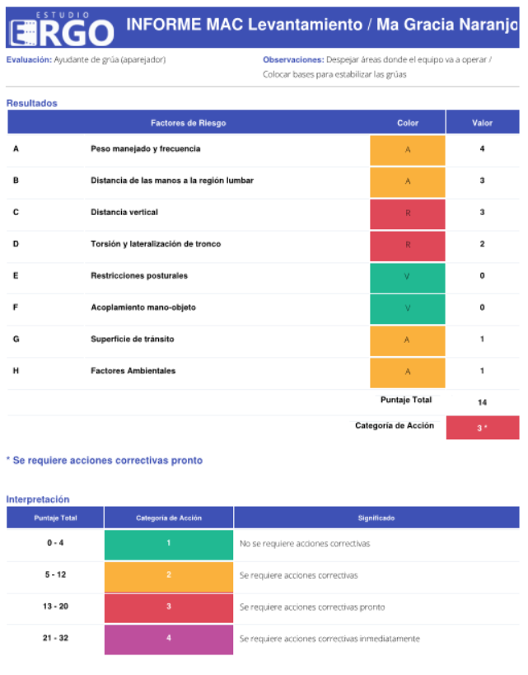
Principales actividades que realizan los aparejadores:
Despejar las áreas donde va a ubicarse el equipo, colocar los tablones de madera para asentar los estabilizadores de la grúa

Slide 7
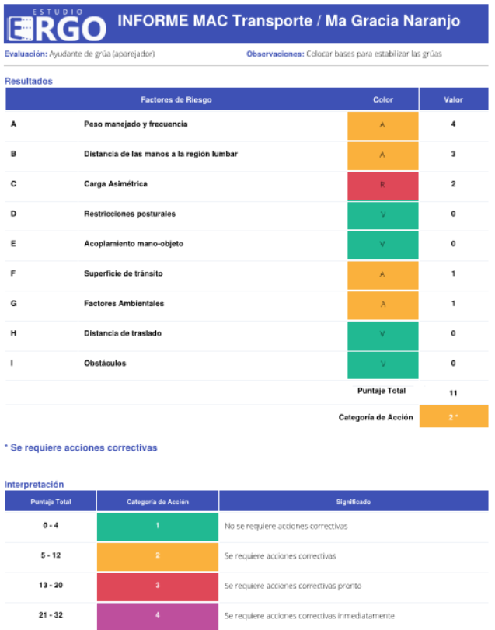
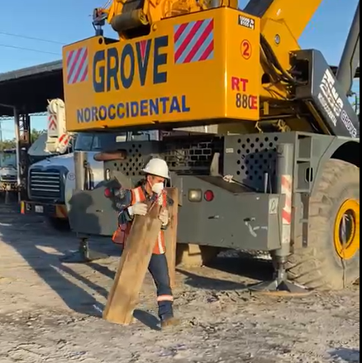
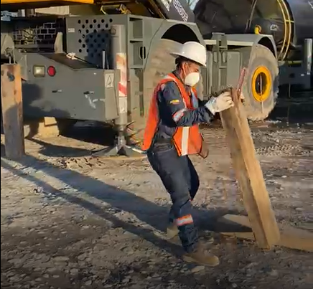
Transporte de tablones de madera para posicionar los estabilizadores de la grúa

Slide 8
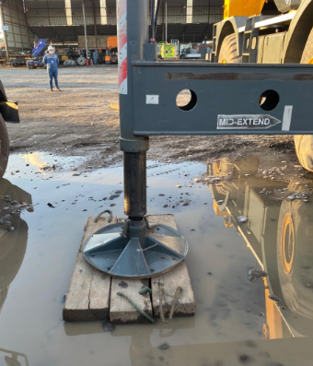
Colocación de tablones de madera:
Peso de los tablones de madera: 25 Kg.
Se colocan 3 tablones por cada estabilizar de la grúa.
Son 4 estabilizadores por grúa (2 en cada lado).

Slide 9
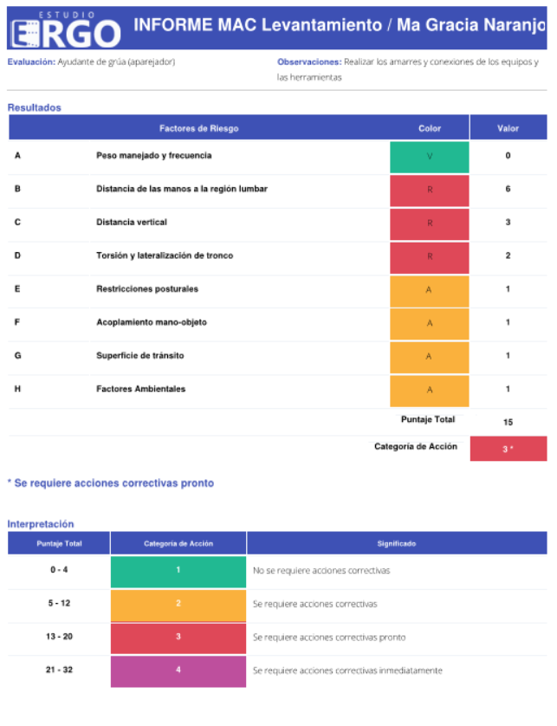
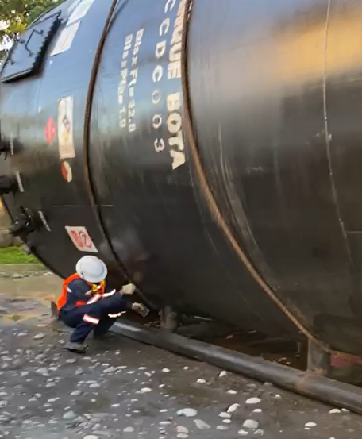
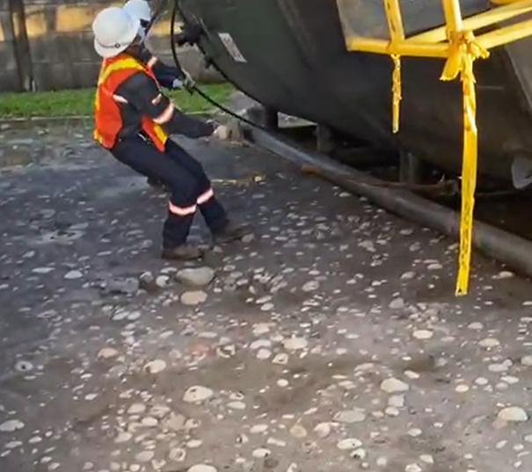
Realizar los amarres y conexiones de los equipos y herramientas antes de izar la carga

Slide 10
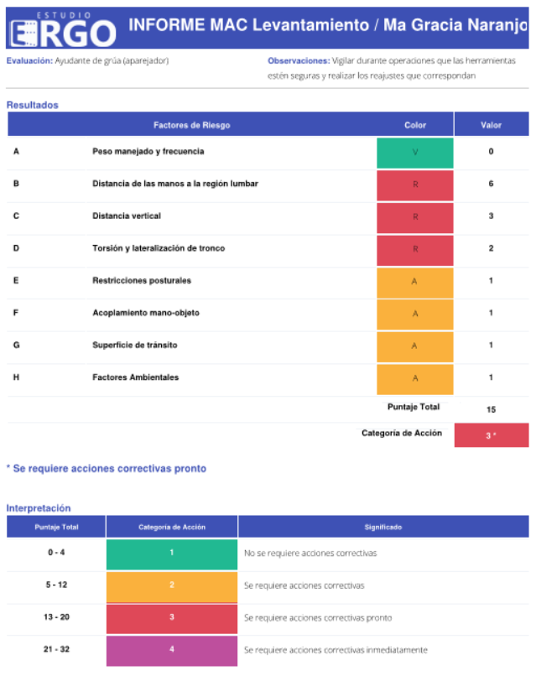
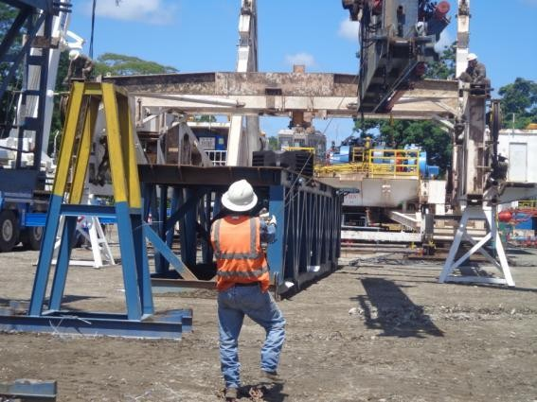
Guiar las cargas con las manilas y verificar que los amarres de las cargas estén seguros

Slide 11
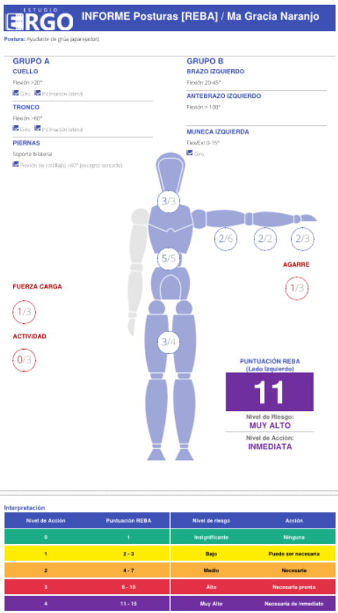
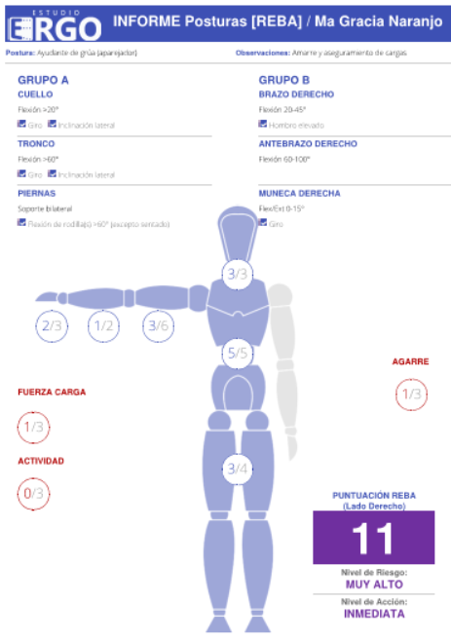
Análisis en el amarre y aseguramiento de la carga

Slide 12
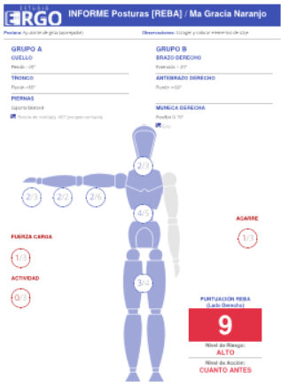
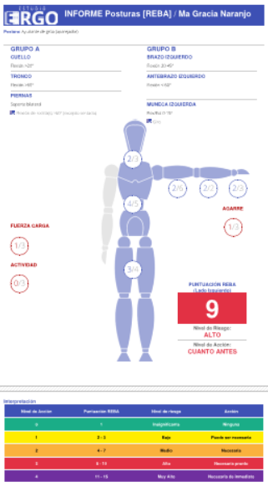
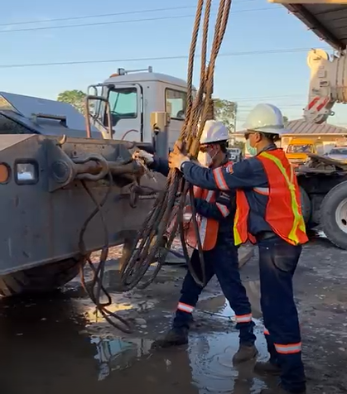
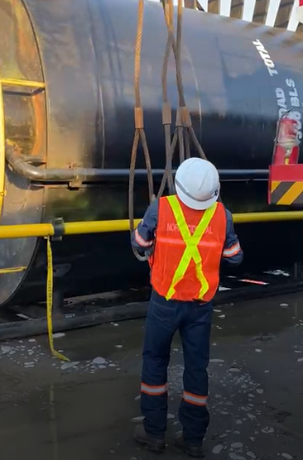
Escoger y colocar las herramientas para el izaje de cargas

Slide 13
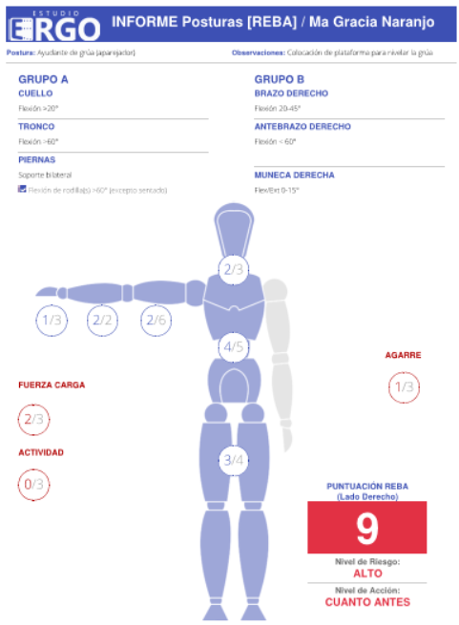
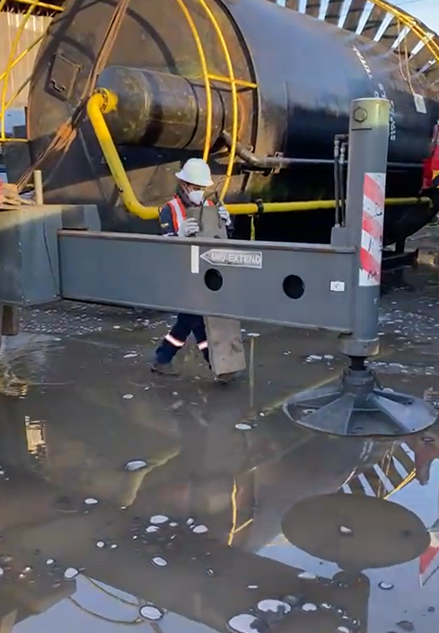
Análisis al colocar los tablones de madera para los estabilizadores de la grúa

Slide 14
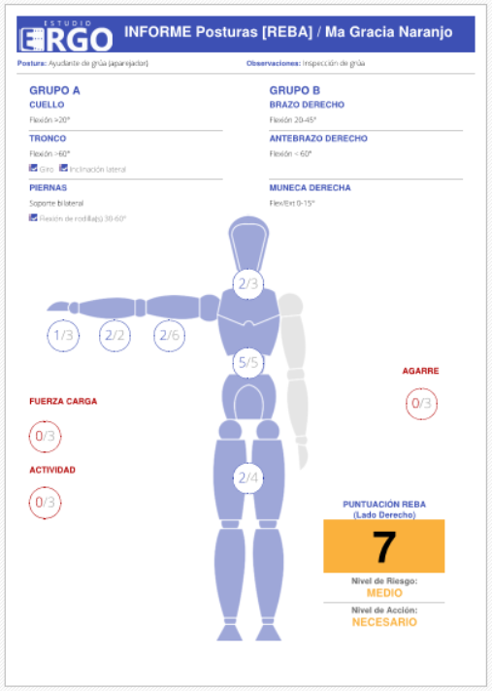
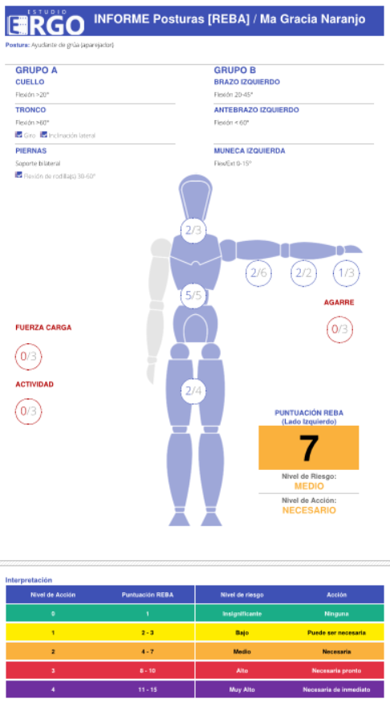
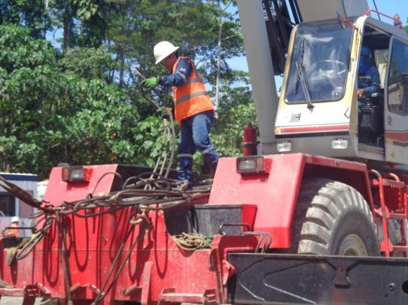
Inspeccionar la grúa

Slide 15
Resumen de los resultados obtenidos:
Tipo de valoración | Actividad | Nivel de acción | Requerimiento
Levantamiento manual de cargas (Método MAC) | Colocar bases para nivelar grúa | 3 | Se debe implementar correcciones pronto
 | Recoger las herramientas para realizar los amarres y conexiones | 3 | Se debe implementar correcciones pronto
 | Realizar los amarres y conexiones para izar la carga | 2 | Requiere correcciones
 | Revisar y asegurar las conexiones y amarres para izar la carga | 3 | Requiere correcciones
Transporte de cargas (Método MAC) | Transporte de los cuartones de madera para la colocación de bases nivelantes para la grúa | 2 | Requiere correcciones
 | Transporte de las herramientas para amarre y conexiones para el izáje de las cargas | 3 | Se debe implementar correcciones pronto
Adopción de posturas forzadas (Método REBA) | Estructurar la base para nivelar la grúa | 3 | Adoptar medidas cuanto antes
 | Escoger y recoger las herramientas de amarre y conexiones para el izáje de las cargas | 3 | Adoptar medidas cuanto antes
 | Amarrar y conectar los elementos para el izáje | 4 | Adoptar medidas de inmediato
 | Inspección de las condiciones de la grúa | 2 | Es necesario adoptar medidas

Slide 16
Medidas a tomar a nivel empresarial:
Toda actividad que involucre manejar pesos superiores a 25 Kg se deberá realizar con ayuda mecánica de ser posible, caso contrario se deberá realizar en equipo (2 o más personas dependiendo del peso), para que esto suceda se deberá generar las facilidades que permitan la sujeción de las herramientas o instrumental por múltiples personas de ser el caso.
El almacenamiento de materiales y herramientas se realizará de forma que facilite su ubicación y manipulación (niveles apropiados, buen acoplamiento mano objeto, y que se puedan manipular de frente)

Slide 17
CONCLUSIONES
Se han identificado las actividades que generan riesgo laboral por posiciones forzadas y manejo manual de cargas, mismas que podrían generar TME a los trabajadores que ocupan el puesto de aparejador.
Se valoró y evaluó el nivel de riesgo ergonómico por manipulación manual de cargas y se identifico las condiciones que lo generan.
Se valoro y evaluó el nivel de riesgo ergonómico por posiciones forzadas y se identificaron las condiciones que lo generan.
Habiendo identificado las condiciones que generan los riesgos ergonómicos se procedió a definir medidas de gestión que prevengan o disminuyan el nivel de riesgo ergonómico.
Con las medidas definidas para evitar y/o prevenir los riesgos ergonómicos se plantea que los aparejadores no sufrirán de TME´s, como resultado de hacer su trabajo.

